Slide 1

Bilderrätsel
Android-Praktikum: Anwendungsentwicklung

Slide 2
Einleitung :
Das Ziel unserer Projektarbeit ist eine Bilderrätsel-Anwendung (Quiz App).
Die Anwendung hat meherere Kriterien, die erfüllt werden müssen.
Beim Starten des APPs wird eine Login-seite gezeigt.
Der User müsste in der Lage sein ein Rätselmodul von mehereren auszuwählen.
Alle Rätsel eines Moduls gehören zu einer Liste.
Jedes Rätselmodul besitzt ein Bild mit einem Text und vier mögliche Antworten aber
nur eine Antwort davon ist richtig und dabei wird der Zähler inkrementiert.
Hat der user das Rätsel Falsch beantwortet, wird die richtige Antwort angezeigt.
Wenn der User die Ganze Module durchgespielt hat, darf er gerne weitere Module von einem Server importieren.
Am Ende der Runde ,bekommt der Benutzer eine Statistik um zu wissen ob er gewonnen hat oder nicht.
Wenn der User meherere Runden gespielt hat,werden die Statistik aller Runden gezeigt.
Bei 6 Richtige Antworten eines Bildrätsels,wird es beim lernen nicht mehr angezeigt.
Hat der User aber falsche Antwort gegeben , wird der Zähler zurückgestezt.

Slide 3
Gliederung :
App-Konzept : UI-Mockups/-Prototypen
Systemarchitektur
Planung und Organisation
Usability-Test

Slide 4
UI-Mockups/-Prototypen

Slide 5
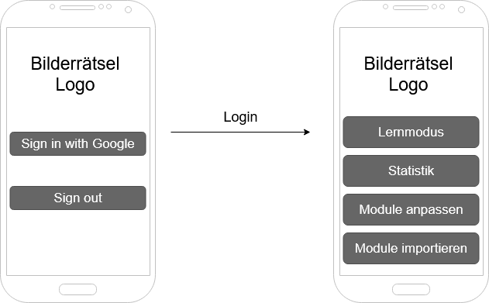

Slide 6
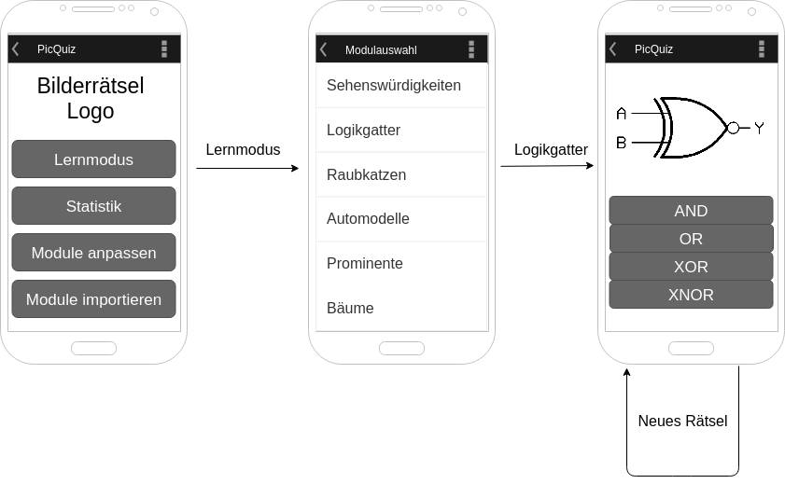

Slide 7
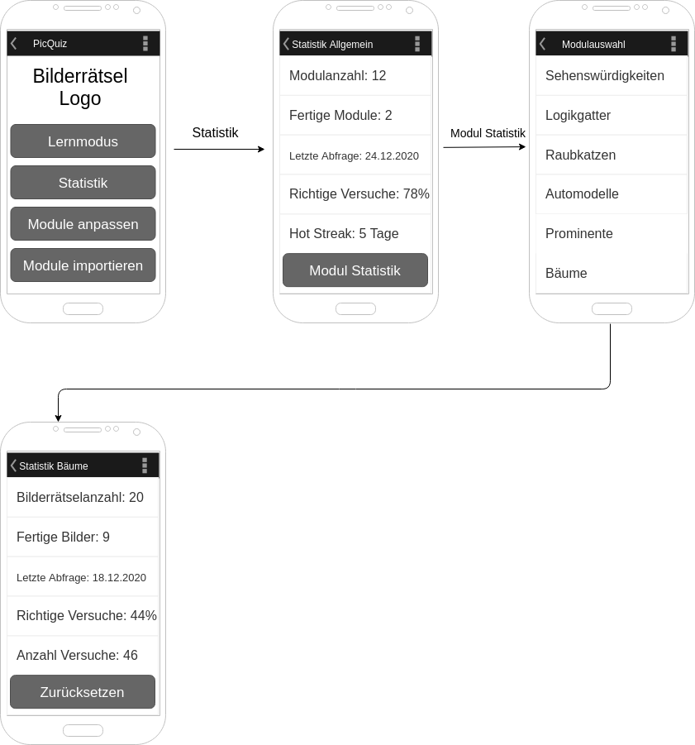

Slide 8
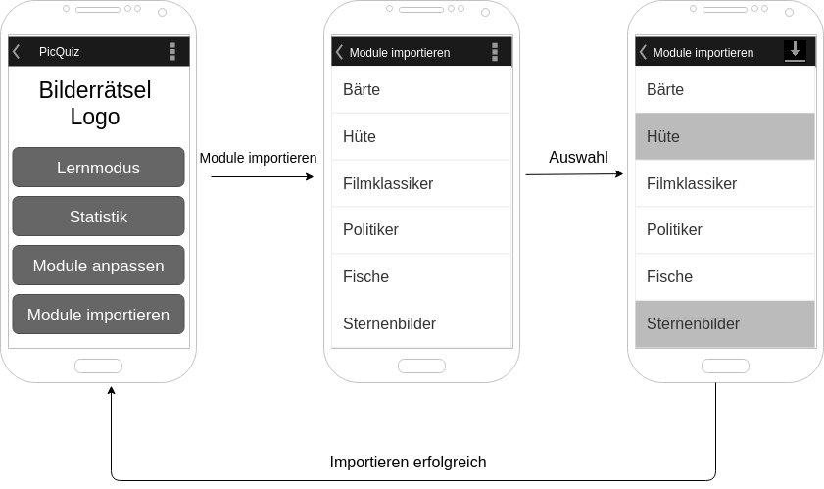

Slide 9
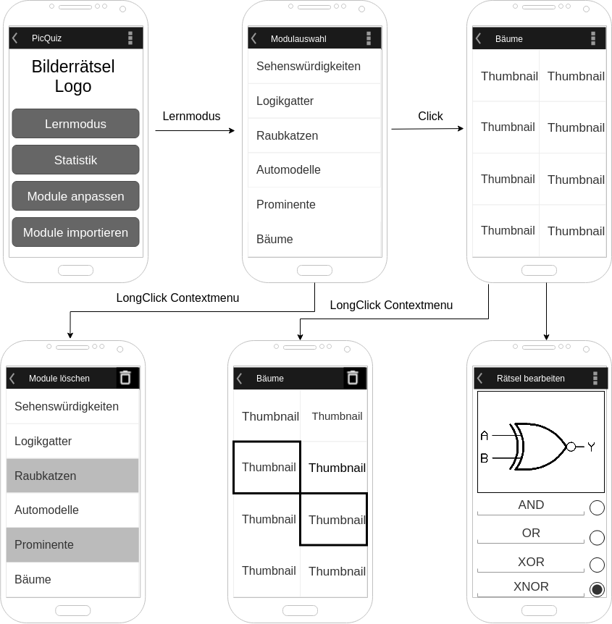

Slide 10
Systemarchitektur

Slide 11
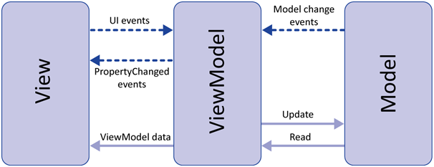
Eine MVVM Architektur erlaubt die Trennung der Logik der Benutzeroberfläche von
der Back-End Logik.
Sein Ziel ist es, das folgende Prinzip zu erreichen:
"Den UI-Code einfach und frei von App-Logik zu halten, um ihn einfacher zu verwalten".

Slide 12
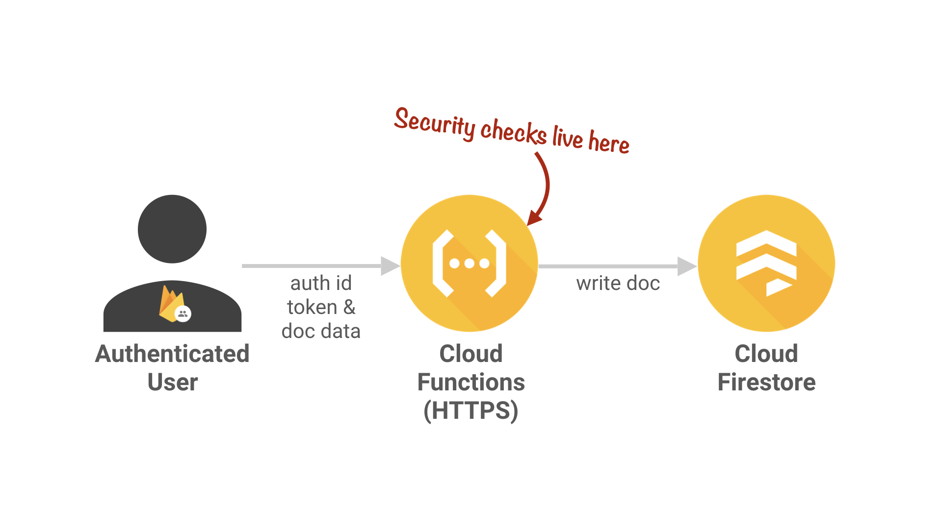
Die Authentifizierung wird über Firebase Authentication erfolgen und
die Benutzer werden dann direkt mit unserer Datenbank verknüpft.

Slide 13
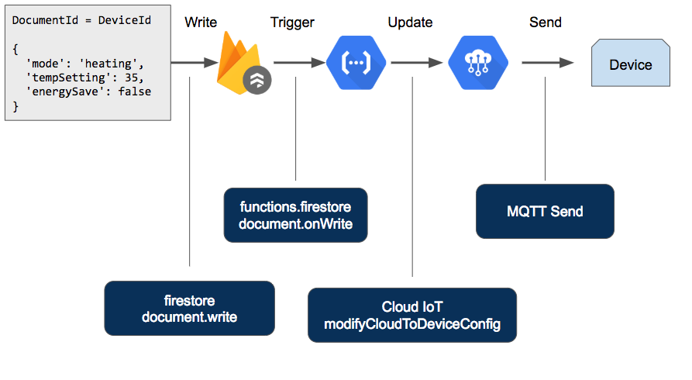
Als Datenbank werden wir Cloud Firestore verwenden, da sie uns eine flexible,
skalierbare Datenbank und Echtzeitsynchronisation für die Entwicklung unserer
App ermöglicht.

Slide 14
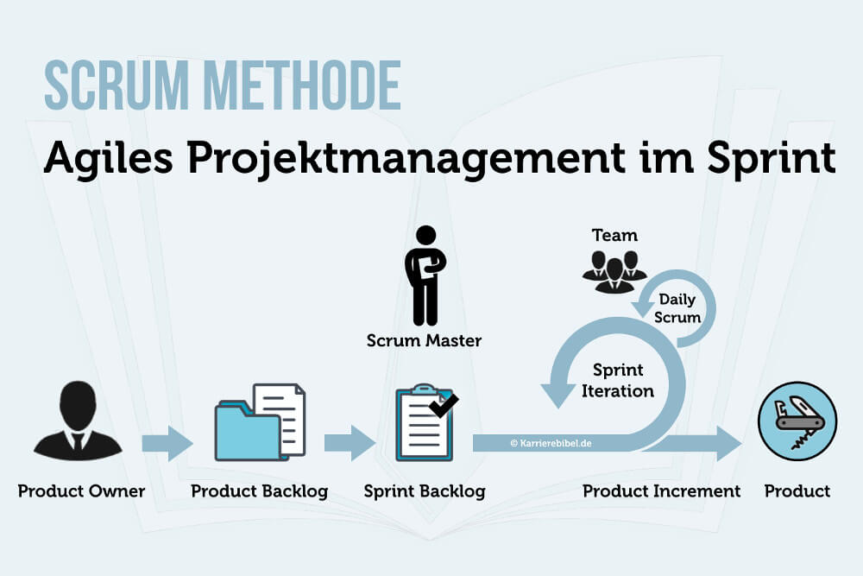
Planung und Organisation
Vorgehensmodell : Scrum
Notes:
Insgesamt 60
View und Modal erstellen 3-5 Tagen (4 Studen pro Tag)
Logic Implementieren 4-6 Tagen (4 Studen pro Tag)
Service implementieren und die Views zusammen binden 1-2 Tagen (3 Studen pro Tag)
Data Base mit FireBase implementieren 1-2 Tagen (3 Studen pro Tag)
Achievements implementieren 1 Tag (4 Studen)
App mit core Features testen, Problem abheben 2-3 Tagen (4 Studen pro Tag)
Dokumentation 1-2 (4 Studen pro Tag)

Slide 15
Beschreibung der Arbeitspakete

Slide 16
die Schätzung für den Gesamtaufwand
View und Model erstellen 15 Stunden
Logic Implementieren 20 Stunden
Data Base mit FireBase implementieren 10 stunden
MVVM Architektur implementieren 15 Stunden
Achievements implementieren 10 Stunden
Testen, Problem abheben 10Stunden
Dokumentation 10 Stunden

